Slide 1





Hue City University of Science Faculty of Computer Science
XÂY DỰNG ỨNG DỤNG ĐIỂM DANH SINH VIÊN
Nhóm sinh viên:
Nguyễn Luôn Mong Đỗ - 20T1020334 (NT)
Võ Đạt Văn - 20T1020638
Nguyễn Tiến Nhật - 20T1020488
Nguyễn Hoài Nam - 20T1020469
Lý Nhật Phương - 20T1020512
Nguyễn Ngọc Quang Huy - 20T1020397
Giáo viên hướng dẫn: T.S Nguyễn Ngọc Thủy
01

Slide 2
BẢNG PHÂN CHIA CÔNG VIỆC
01
02
03
Chuẩn bị Slide và Latex
Thu thập, tiền xử lí dữ liệu
Nghiên cứu mô hình
Chính: Nam Phụ: Huy, Phương, Văn
Chính: Văn Phụ: Huy, Nhật, Đỗ
Chính: Nam
Phụ: Đỗ, Huy, Nhật
04
05
06
Cài đặt DEMO
Kiểm thử, đánh giá
Cải tiến Mô hình và Kết quả
Chính: Nhật
Phụ: Nam, Đỗ, Văn, Phương
Chính: Phương
Phụ: Đỗ, Nam, Nhật
Chính: Đỗ
Phụ: Phương, Nhật, Văn
07
08
Xây dựng ứng dụng
Nghiên cứu cách tiếp cận
Chính: Đỗ
Phụ: Văn, Nhật
Chính: Nam
Phụ: Huy, Nhật
02

Slide 3
I. Giới Thiệu
II. Cách tiếp cận
BỐ CỤC
III. Phương pháp thực hiện
IV. Thử nghiệm và đánh giá
V. Xây dựng ứng dụng
VI. Kết Luận
03

Slide 4

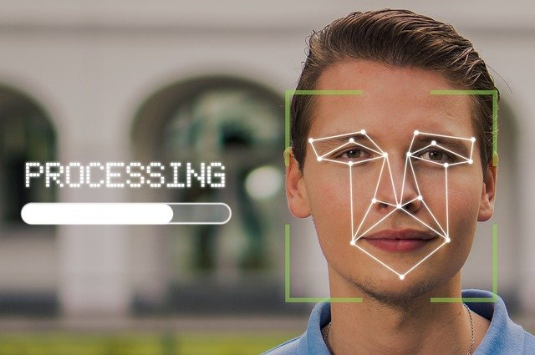
I. GIỚI THIỆU
MTCNN
FaceNet
Tại sao là Điểm danh sinh viên?
04

Slide 5
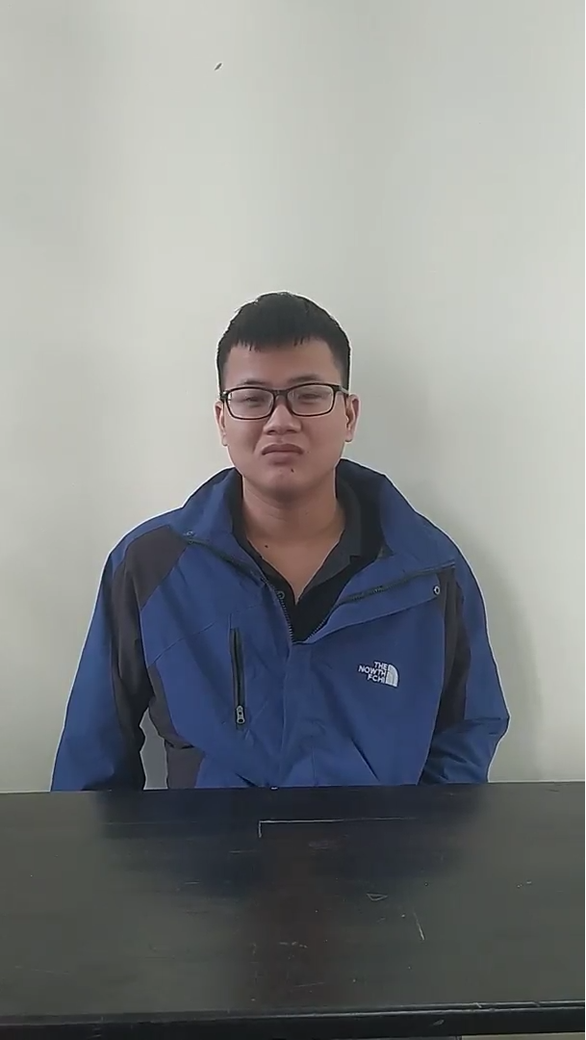
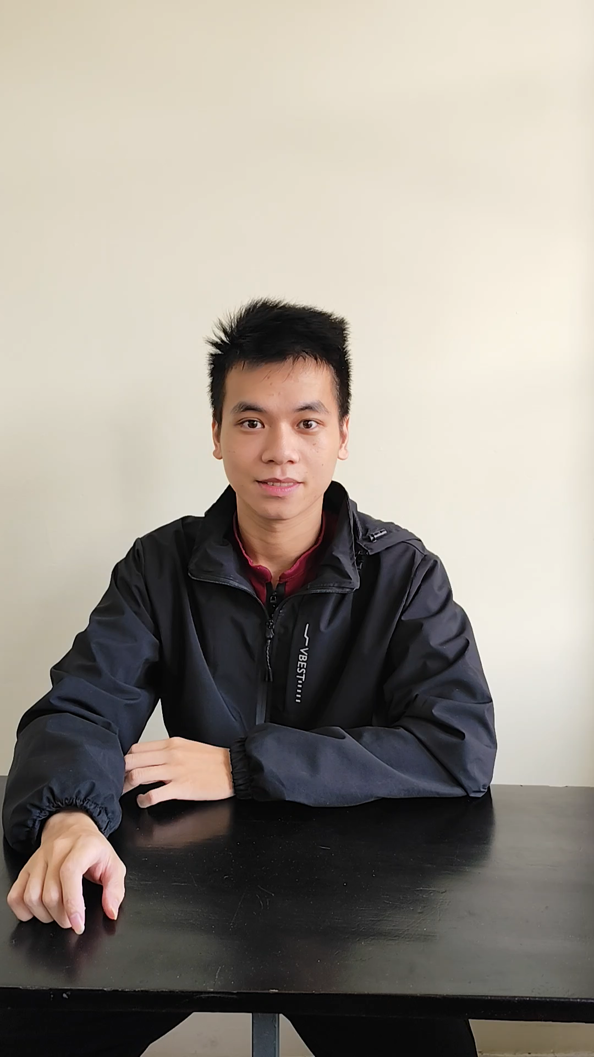

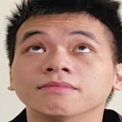
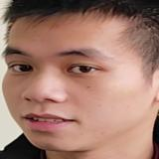

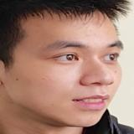
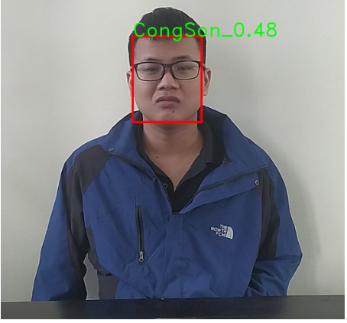
Input
MTCNN
FaceNet
KNN
Điểm danh sinh viên
Data
Output
05

Slide 6
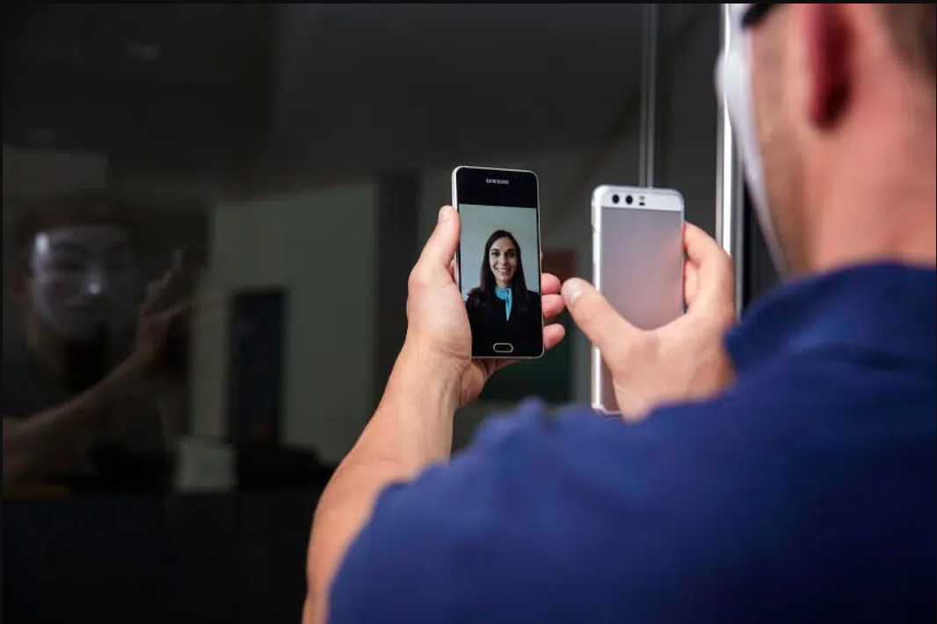
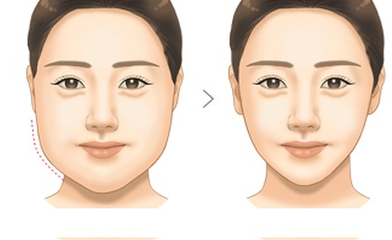
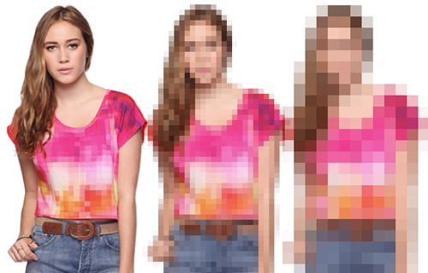
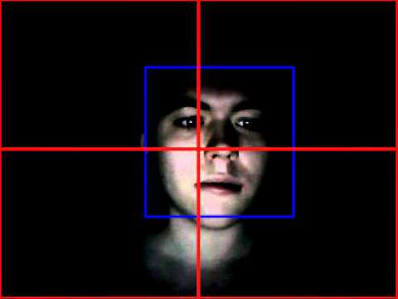
Thách thức!
Chất lượng ảnh
Ánh sáng
Thay đổi khuôn mặt
Giả mạo
Đồng bộ hoá dữ liệu
Quản lý lớp học lớn
Tuân thủ pháp luật
06

Slide 7
Mục tiêu!
Các phương pháp MTCNN, FaceNet, KNN
Cách triển khai mô hình
Cách phân tích, đánh giá và cải tiến kết quả
Ưu, nhược điểm của các phương pháp
Cách triển khai một dự án thành ứng dụng
07

Slide 8


II. CÁCH TIẾP CẬN
08

Slide 9
[11] P. Viola and M. Jones. Rapid object detection using a boosted cascade of simple 31 features. In Proceedings of the 2001 IEEE Computer Society Conference on Computer Vision and Pattern Recognition. CVPR 2001, volume 1, pages I–I, 2001.
Tóm tắt: Về cơ bản, phương pháp này tạo ra các Haar-like features để mô tả các đặc điểm của khuôn mặt. Bước tiếp theo là sử dụng thuật toán AdaBoost để chọn ra một tập hợp con các tính năng quan trọng từ tất cả các tính năng có sẵn. AdaBoost tập trung vào việc tăng cường độ chênh lệch của các phân loại yếu để tạo ra một phân loại mạnh. Sau khi các phân loại yếu đã được áp dụng, quá trình chọn lọc được thực hiện để loại bỏ các kết quả trùng lặp và giữ lại các khuôn mặt dự đoán chính xác.
Hạn chế:
- Phương pháp này có thể suy giảm đáng kể trong các ứng dụng trong thế giới thực với các biến thể hình ảnh lớn hơn của khuôn mặt con người.
- Có khả năng xuất hiện các kết quả dương giả mạo, nghĩa là việc nhận diện khuôn mặt sai sót trên các đối tượng không phải là khuôn mặt.
09

Slide 10
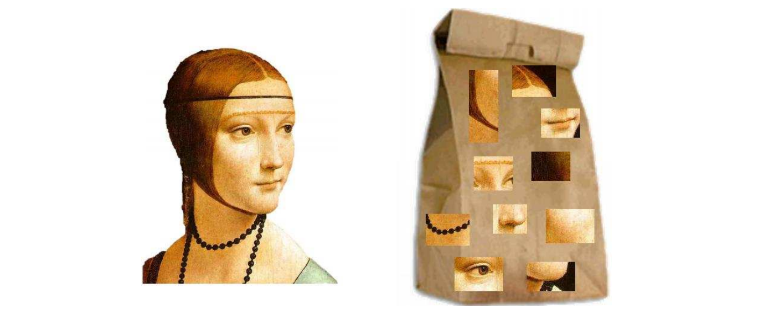
[14] J.-i. Imai Z. Li and M. Kaneko. Robust face recognition using block-based bag of words. 2010.
Tóm tắt: Nhóm tác giả [14] đề xuất một thuật toán Bag of Visual Words (BoVW) để nhận dạng bằng cách chia khuôn mặt thành nhiều khối đặc trưng Scale Invariant Feature Transform (SIFT), từ đó tính toán và lượng tử hoá vector thành các codeword khác nhau. Cuối cùng, ở mỗi khối ta tính tần số phân phối của mỗi codeword, sau đó nối dài các tần số từ các khối để biểu diễn khuôn mặt.
10

Slide 11
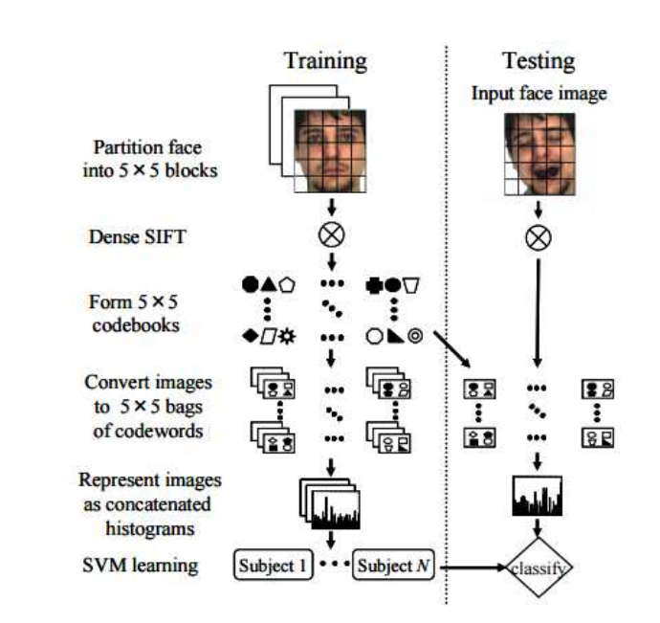
[10] C.-F. Tsai. Bag-of-words representation in image annotation: A review. 2012.
Tóm tắt: Nhóm tác giả [10] đánh giá rằng trong phương pháp BoVW, các ảnh khuôn mặt đều cùng một khuôn mẫu, cho nên, nếu ta trích xuất đặc trưng khuôn mặt thành tập các phần nhỏ thì không thể đảm bảo thông tin khuôn mặt. Do đó, nhóm tác giả này đã dề xuất thuật toán rút trích đặc trưng khuôn mặt như hình dưới.
Hạn chế: Thuật toán này cho kết quả nhận dạng cao, tuy nhiên, lại mang nhược điểm lớn là chỉ hiệu quả với ảnh khi không bị che khuất quá nhiều. Vì lý do này, BoVW không hiệu quả khi nhận dạng một phần mặt.
11

Slide 12
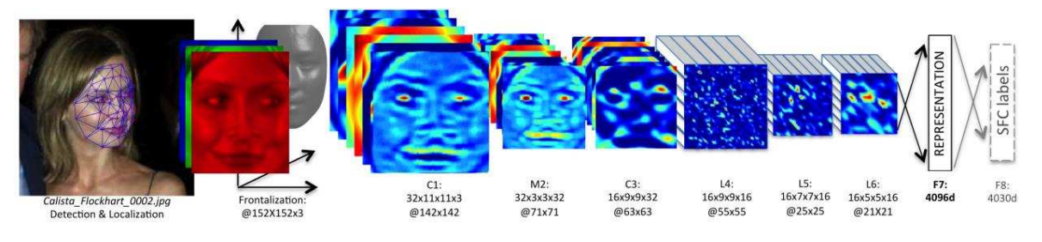
[1] Y. Taigman; M. Yang; Ranzato; M. A. and L. Wolf. Deepface: Closing the gap to human-level performance in face verification. 2014.
Tóm tắt: Nhóm tác giả [1] từ Trung tâm nghiên cứu Facebook và trường Đại học Tel Aviv, Israel đề xuất một thuật toán có tên là DeepFace, sử dụng nguồn ảnh do người dùng đăng tải lên Facebook làm bộ dữ liệu. Về cơ bản, thuật toán này trải qua 4 bước: xác định khuôn mặt -> canh chỉnh khuôn mặt -> biểu diễn khuôn mặt –> phân loại khuôn mặt. Nhóm tác giả này biểu diễn khuôn mặt theo mô hình 3D, nhằm áp dụng biến đổi affine từng phần, từ đó biểu diễn khuôn mặt từ 9 lớp Mạng Neuron Sâu (Deep Neural Network - DNN), mạng này có hơn 120 ngàn tham số sử dụng một số lớp liên thông mà không chia sẻ trọng số.
12

Slide 13
III. PHƯƠNG PHÁP THỰC HIỆN
13

Slide 14
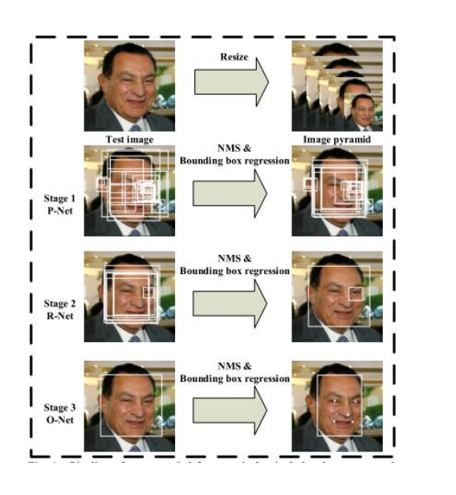
Multi-task Cascaded Convolutional Networks (MTCNN)
Hình ảnh các mạng tích chập sâu thực hiện ba giai đoạn. Thứ nhất, cửa số ứng viên được tạo thông qua Mạng đề xuất nhanh (P-Net). Sau đó, mạng này tinh chỉnh những ứng cử viên này thông qua Mạng ràng lọc (R-Net). Cuối cùng, Mạng đầu ra (O-Net) tạo ra bounding box cuối cùng. Nguồn [5]
14

Slide 15
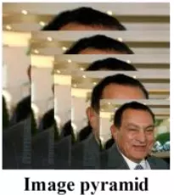
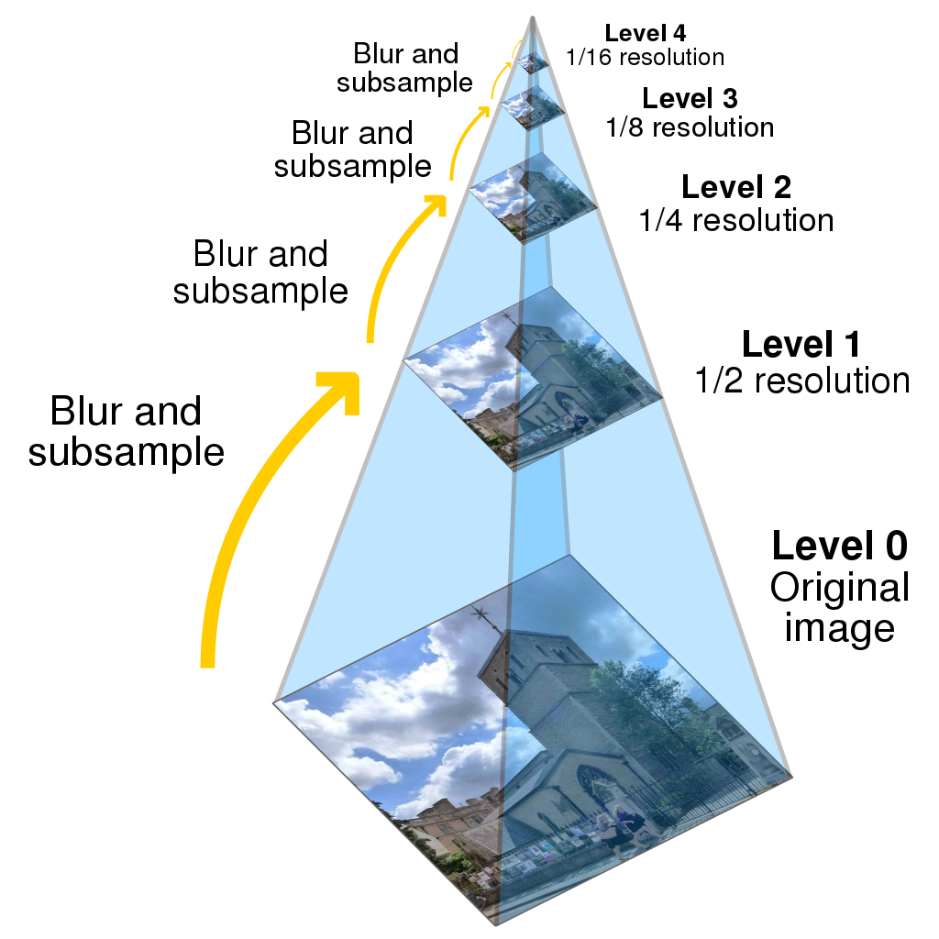
Multi-task Cascaded Convolutional Networks (MTCNN)
Bước 1: P-Net (Proposal Network).
Làm thế nào để phát hiện khuôn mặt có kích thước khác nhau
Nhiều hơn một mặt? Các mặt có kích cỡ khác nhau?
Sử dụng phép Resize ảnh, tạo thành 1 Image Pyramid.
Nguồn: [5]
Nguồn: Wiki
15

Slide 16
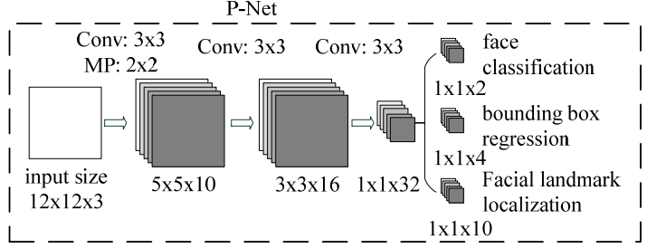
Multi-task Cascaded Convolutional Networks (MTCNN)
Bước 1: P-Net (proposal Network).
16

Slide 17
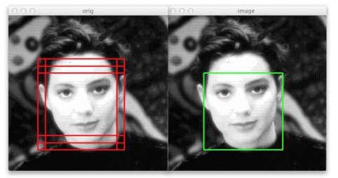
Multi-task Cascaded Convolutional Networks (MTCNN)
Bước 1: P-Net (proposal Network).
Để loại trừ bớt các bounding boxes trên các bức ảnh và các kernels, ta sử dụng 2 phương pháp chính, 1 là lập mức Threshold confident nhằm xóa đi các box có mức confident thấp và sử dụng NMS (Non-Maximum Suppression) để xóa các box có tỷ lệ trùng nhau vượt qua 1 mức threshold cho trước.
Hình ảnh minh họa cho phép NMS, những box bị trùng nhau sẽ bị loại bỏ và giữ lại 1 box có mức confident cao nhất. Nguồn: https://pyimagesearch.com/2015/02/16/ faster-non-maximum-suppression-python/
17

Slide 18
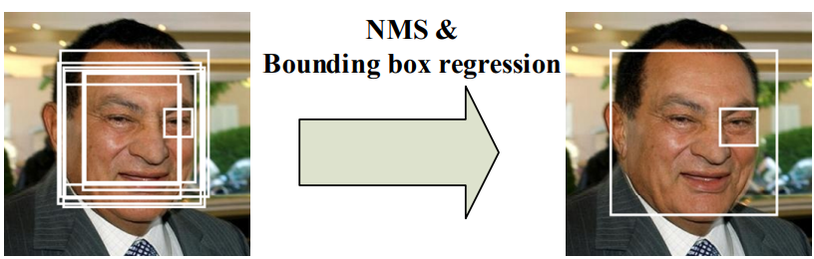
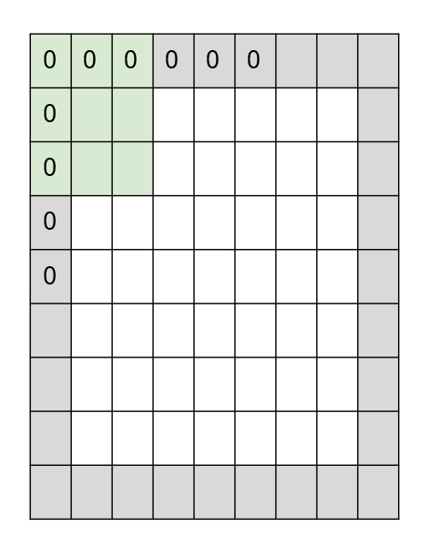
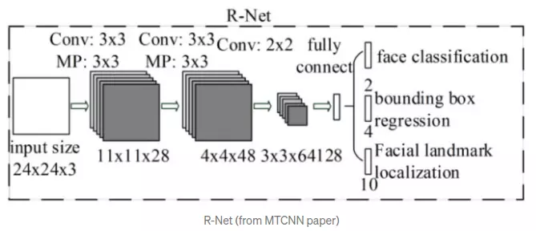
Multi-task Cascaded Convolutional Networks (MTCNN)
Bước 2: R-Net (Refine Network).
Mạng R (R-Net) thực hiện các bước như mạng P-Net. Tuy nhiên, mạng còn sử dụng một phương pháp tên là padding, nhằm thực hiện việc chèn thêm các zero-pixels vào các phần thiếu của bounding box nếu bounding box bị vượt quá biên của ảnh.
Tất cả các bounding box lúc này sẽ được resize về kích thước 24×24.
Nguồn [16]
18

Slide 19
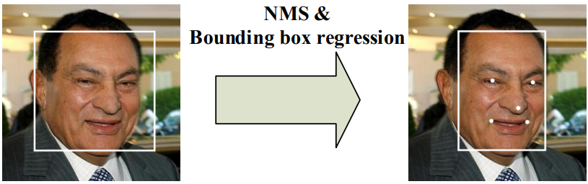
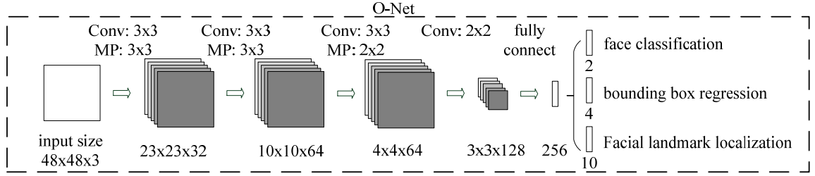
Multi-task Cascaded Convolutional Networks (MTCNN)
Bước 3 : O-Net (Output Network).
Mạng O (O-Net) thực hiện các bước như mạng R-Net.
Tất cả các bounding box lúc này sẽ được resize về kích thước 48x48.
Kết quả đầu ra lúc này không còn chỉ là toạ độ của các box nữa mà trả về 3 giá trị: 4 toạ độ bounding box, toạ độ 5 điểm trên landmark, và điểm confident của box.
Nguồn [16]
19

Slide 20

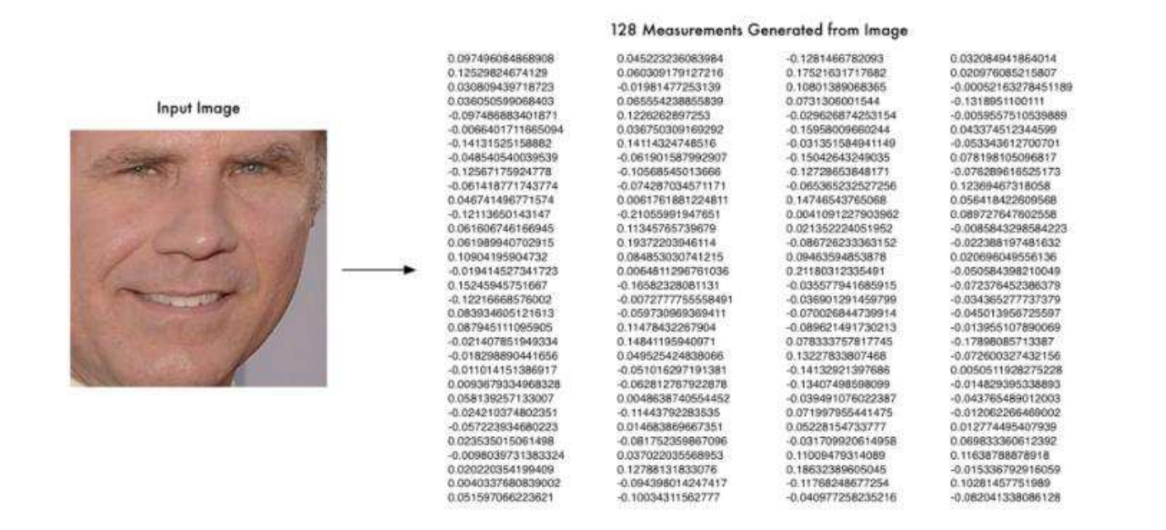
FaceNet
Đầu vào: Một ảnh kích thước 160 * 160 pixel.
Đầu ra: Một vector embedding biểu diễn khuôn mặt với kích thước 128 chiều, hoặc 512 chiều.
Loss Function: Sử dụng loss function là hàm triplot loss có khả năng học được đồng thời sự giống nhau giữa 2 bức ảnh cùng nhóm và phân biệt các bức ảnh không cùng nhóm. Do đó hiệu quả hơn rất nhiều so với các phương pháp trước đây.
20

Slide 21
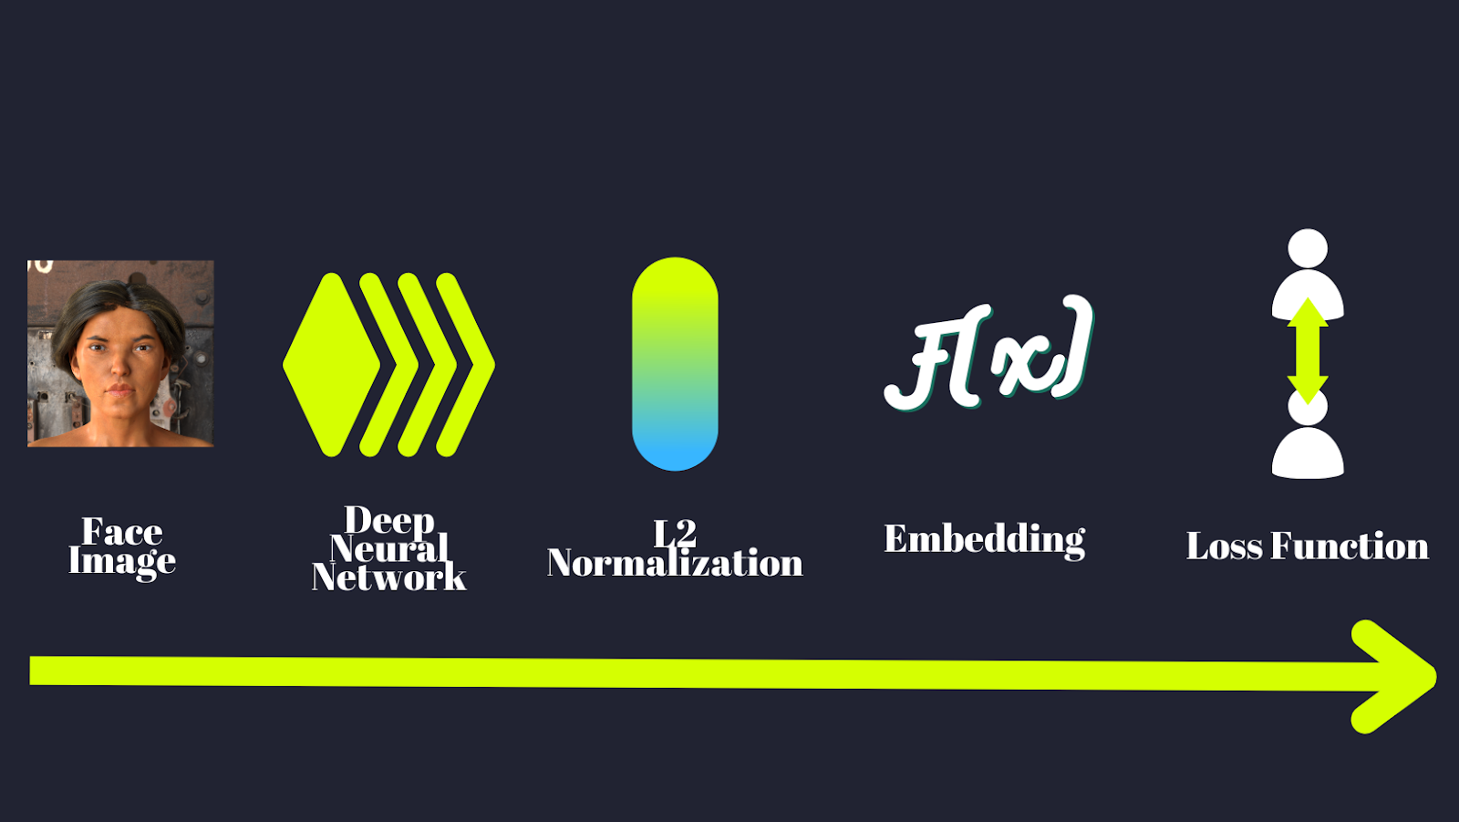
FaceNet
21
Source: Introduction to the FaceNet Architecture · Syntric AI

Slide 22
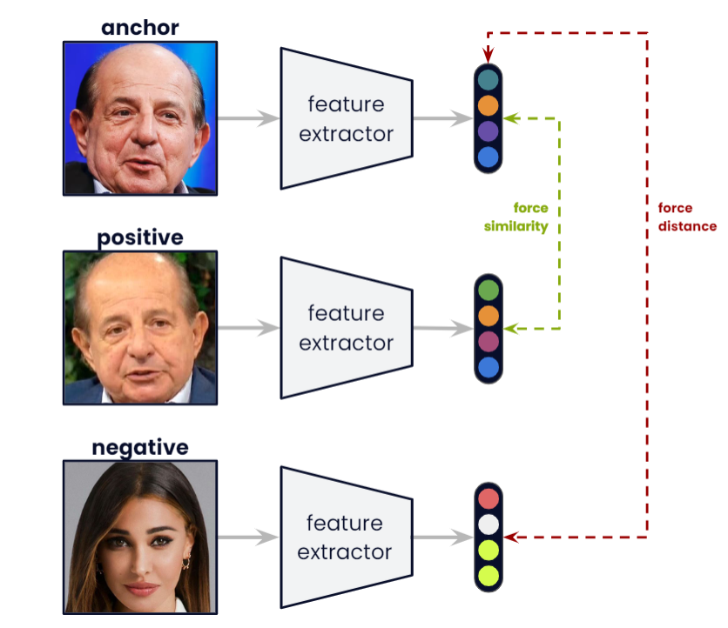
FaceNet
Loss Function:
22
Source: Introduction to the FaceNet Architecture · Syntric AI

Slide 23
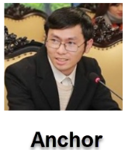
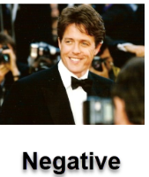

FaceNet
Anchor: là ảnh gốc của một người
Negative: là ảnh của một người khác với Anchor
Possitive: là ảnh cùng một người với Anchor
23
Source: Introduction to the FaceNet Architecture · Syntric AI

Slide 24
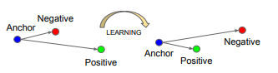
FaceNet
24
Source: Introduction to the FaceNet Architecture · Syntric AI

Slide 25
IV. THỬ NGHIỆM VÀ ĐÁNH GIÁ
25

Slide 26
Thu thập dữ liệu
Định dạng:
Dung lượng
Cách thực hiện
Yêu cầu
Dữ liệu thu thập bao gồm các video chứa khuôn mặt của các thành viên trong lớp.
Mỗi video có thời lượng 15 giây
Video sẽ được quay trong điều kiện ánh sáng ổn định. Khoảng cách từ mặt người đến máy quay là 1.5 mét
Video quay đầy đủ các góc cạnh của khuôn mặt, khuôn mặt không bị che khuất bởi bất cứ gì khác.
Quay lại Trang Chương trình
26

Slide 27
Xử lý dữ liệu
Bước 1: Tách từng frame trong video
Quay lại Trang Chương trình
27

Slide 28
Xử lý dữ liệu
Bước 1: Tách từng frame trong video
Bước 2: Thực hiện phát hiện khuôn mặt, cắt các ảnh thành kích thước 160 x160 (MTCNN)
Quay lại Trang Chương trình
28

Slide 29
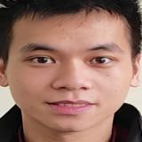
Xử lý dữ liệu
Phát hiện khuôn mặt dựa vào mô hình MTCNN.
Mục đích: Chuẩn bị đầu vào cho mô hình FaceNet, bằng việc crop các ảnh khuôn mặt về kích thước 160 * 160.
Bước 2: Thực hiện phát hiện khuôn mặt, cắt các ảnh thành kích thước 160 x160
Quay lại Trang Chương trình
29

Slide 30
Xử lý dữ liệu
Bước 1: Tách từng frame trong video
Bước 2: Thực hiện phát hiện khuôn mặt, cắt các ảnh thành kích thước 160 x160
Bước 3: Thực hiện phân chia dữ liệu.
Quay lại Trang Chương trình
30

Slide 31

Xử lý dữ liệu
Bước 3: Thực hiện phân chia dữ liệu.
Thực hiện đưa toàn bộ ảnh của đối tượng về một thư mục riêng (có tên thư mục là tên của đối tượng đó )
Quay lại Trang Chương trình
31

Slide 32
Xử lý dữ liệu
Video ban đầu:
Quay lại Trang Chương trình
32

Slide 33
Xử lý dữ liệu
Kết quả:
Kích thước của mỗi ảnh: 160 x 160 Mỗi giây sẽ lấy được 15-20 ảnh (Tuỳ FPS của video)
Quay lại Trang Chương trình
33

Slide 34
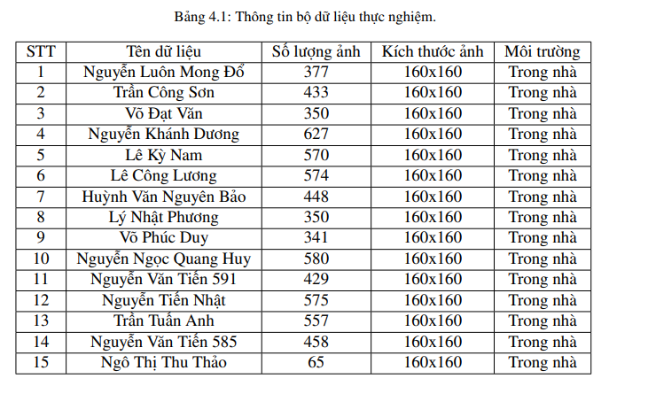
Dữ liệu
35
Tổng cộng: 6734 ảnh

Slide 35
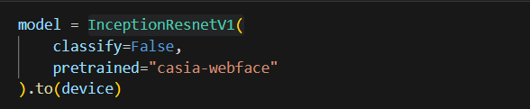
Thực nghiệm lần 1
MTCNN: margin = 20; threshold = [0.6, 0.7, 0.7].
FaceNet: InceptionResnetV1(classify = False; pretrained = casia-webface).
K-NN: n_neighbors = 5
36

Slide 36
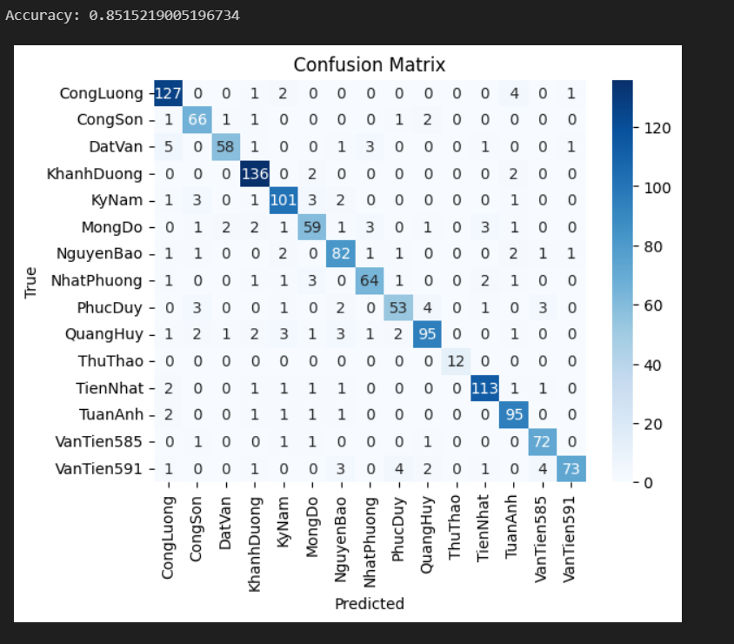
Kết quả thực nghiệm lần 1
37

Slide 37
Thực nghiệm lần 2
MTCNN: margin = 20; threshold = [0.6, 0.7, 0.7].
FaceNet: InceptionResnetV1(classify = False; pretrained = casia-webface).
K-NN: n_neighbors = 3; weights = ‘distance’ (Sử dụng Grid Search).
38

Slide 38
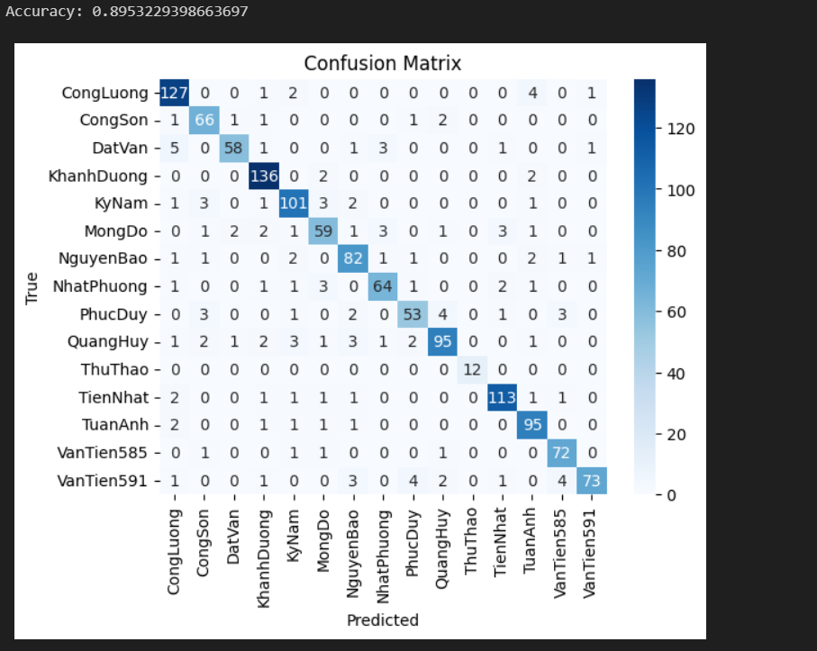
Kết quả thực nghiệm lần 2
39

Slide 39
Thảo luận
40

Slide 40
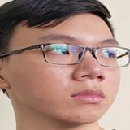

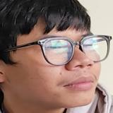





Thảo luận
QuangHuy
VanTien591
41

Slide 41
V. XÂY DỰNG ỨNG DỤNG
42
Quay lại Trang Chương trình

Slide 42
VI. KẾT LUẬN
MTCNN
FaceNet
43
Quay lại Trang Chương trình

Slide 43
Resources
[1] Y. Taigman; M. Yang; Ranzato; M. A. and L. Wolf. Deepface: Closing the gap to human-level performance in face verification. 2014.
[2] Yang S.; Luo P.; Loy C. C.; and Tang X. From facial parts responses to face detection: A deep learning approach. 2016.
[3] Pham M. T.; Gao Y.; Hoang V. D. D.; and Cham T. J. Fast polygonal integration and its application in extending haar-like features to improve object detection. 2010.
[4] ] F. Schroff; D. Kalenichenko and J. Philbin. Facenet: A unified embedding for face recognition and clustering. 2015.
[5] Rongrong Jin; Hao Li; Jing Pan; Wenxi Ma; and Jingyu Lin. Face recognition based on mtcnn and facenet. 2020.
[6] Siyao Qi, Xinyu Zuo, Weijia Feng, and I G Naveen. Face recognition model based on mtcnn and facenet. In 2022 IEEE 2nd International Conference on Mobile Networks and Wireless Communications (ICMNWC), pages 1–5, 2022.
[7] Florian Schroff, Dmitry Kalenichenko, and James Philbin. Facenet: A unified embedding for face recognition and clustering. In 2015 IEEE Conference on Computer Vision and Pattern Recognition (CVPR), pages 815–823, 2015.
[8] X.; Sun, Y.; Wang and X. Tang. Deep learning face representation by joint identification-verification. 2014.
[9] C. Szegedy and e. al. "going deeper with convolutions. 2015.
[10] C.-F. Tsai. Bag-of-words representation in image annotation: A review. 2012. [11] P. Viola and M. Jones. Rapid object detection using a boosted cascade of simple 31 features. In Proceedings of the 2001 IEEE Computer Society Conference on Computer Vision and Pattern Recognition. CVPR 2001, volume 1, pages I–I, 2001.

Slide 44
Resources
[12] K. Q. Weinberger and L. K. Saul. Distance metric learning for large margin nearest neighbor classification. 2009.
[13] Yang B.; Yan J.; Lei Z.; and Li S. Z. Aggregate channel features for multi-view face detection. 2014.
[14] J.-i. Imai Z. Li and M. Kaneko. Robust face recognition using block-based bag of words. 2010.
[15] M. D. Zeiler and R. Fergus. Visualizing and understanding convolutional networks. 2014.
[16] K. Zhang, Z. Zhang, Z. Li, and Y. Qiao. Joint face detection and alignment using multitask cascaded convolutional networks. IEEE Signal Processing Letters, 23(10):1499–1503, Oct 2016.

Slide 45
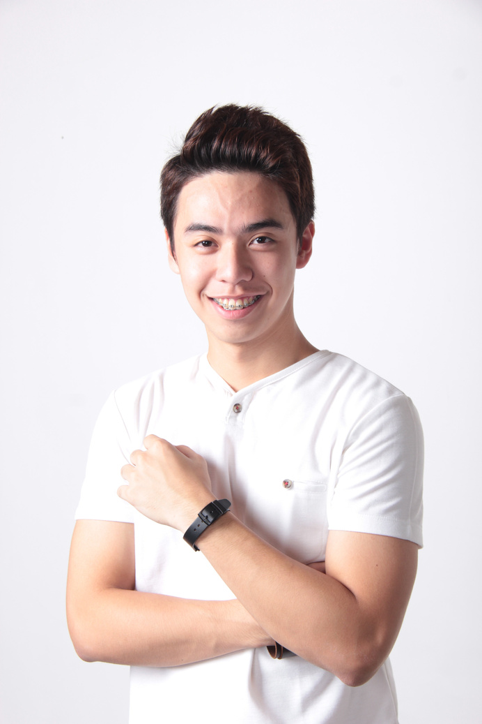

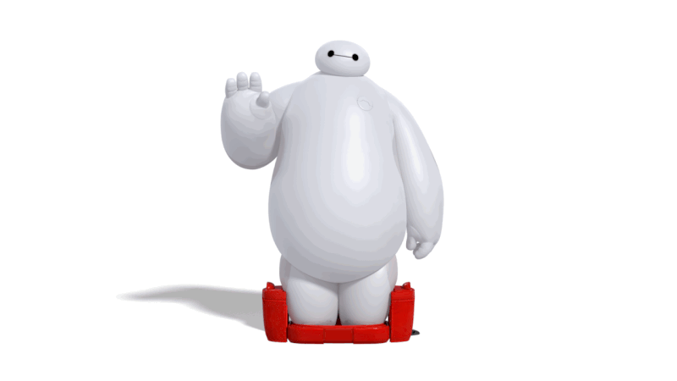

THANK YOU!

